Slide 1


ТИПИЧНЫЕ НАРУШЕНИЯ ОБЯЗАТЕЛЬНЫХ ТРЕБОВАНИЙ, УСТАНОВЛЕННЫХ ЗАКОНОДАТЕЛЬСТВОМ ОБ ОБРАЗОВАНИИ, В ТОМ ЧИСЛЕ ЛИЦЕНЗИОННЫХ ТРЕБОВАНИЙ (ДПО)
Соленникова Мира Алексеевна,
консультант отдела по надзору и контролю за соблюдением законодательства
http://krao.ru

Slide 2
К дополнительным профессиональным программам относятся:
программы повышения квалификации (от 16 ч.);
2) программы профессиональной переподготовки (от 250 ч.)

Slide 3
Идентификация ДПО в системе образования
Документом, подтверждающим наличие образования данного вида, является:
удостоверение о повышении квалификации;
диплом о профессиональной переподготовке

Slide 4
Допуск к освоению ДПО:
лица, имеющие среднее профессиональное и (или) высшее образование;
2) лица, получающие среднее профессиональное и (или) высшее образование.

Slide 5
ТИПЫ НАРУШЕНИЙ,
связанные с обеспечением соблюдения законодательства об образовании образовательными организациями дополнительного профессионального образования (за 2021 год):
Некорректность заполнения шаблонов передачи сведений в ФИС ФРДО в части выбора вида/типа документа о квалификации.
Нарушение Порядка оказании платных образовательных услуг.
Не соблюдение требований к структуре и содержанию ОП.
Отсутствие обязательных ЛНА или несоответствие действующему законодательству.
Нарушения, связанные с проведением промежуточной и итоговой аттестации.
Нарушения, связанные с ведением официального сайта (для образовательных организаций).

Slide 6
ФИС ФРДО
Сущность нарушения | Нормативный правовой акт, требования которого нарушены
Некорректность заполнения шаблонов передачи сведений в ФИС ФРДО в части выбора вида/типа документа о квалификации. | часть 10 статьи 60 Федерального закона от 29.12.2012 № 273-ФЗ «Об образовании в Российской Федерации, Постановление Правительства РФ от 26.08.2013 N 729 (ред. от 31.10.2020) "О федеральной информационной системе "Федеральный реестр сведений о документах об образовании и (или) о квалификации, документах об обучении" (вместе с "Правилами формирования и ведения федеральной информационной системы "Федеральный реестр сведений о документах об образовании и (или) о квалификации, документах об обучении") – УТРАТИЛО СИЛУ

Slide 7
Особенности учёта выдаваемых документов о квалификации
Нормативное регулирование: Постановление Правительства РФ от 31.05.2021 N 825 (с изменениями с 01.03.2022) «О федеральной информационной системе "Федеральный реестр сведений о документах об образовании и (или) о квалификации, документах об обучении« (вместе с "Правилами формирования и ведения федеральной информационной системы "Федеральный реестр сведений о документах об образовании и (или) о квалификации, документах об обучении")
Федеральная информационная система «Федеральный реестр сведений о документах об образовании и (или) о квалификации, документах об обучении» – единая федеральная база данных о сведениях, в том числе, о документах, о квалификации
Сведения о документах об образовании, выдаваемых с 1 января 2021 г.: лицам, освоившим образовательные программы профессионального обучения подлежат внесению в информационную систему в течение 20 дней ( с 01.03.2022) со дня выдачи указанных документов. Сведения о документах об образовании, выданных с 10 июля 1992 г. по 31 декабря 1995 г. включительно, подлежат внесению в информационную систему в срок по 31 августа 2023 г. включительно.
Сведения о документах об образовании, выдаваемых с 1 января 2021 г.: лицам, освоившим дополнительные профессиональные программы подлежат внесению в информационную систему в течение 60 дней со дня выдачи указанных документов. Сведения о документах об образовании, выданных с 10 июля 1992 г. по 31 декабря 1995 г. включительно, подлежат внесению в информационную систему в срок по 31 августа 2023 г. включительно.
Официальный ресурс: https://obrnadzor.gov.ru/gosudarstvennye-uslugi-i-funkczii/7701537808-gosfunction/formirovanie-i-vedenie-federalnogo-reestra-svedenij-o-dokumentah-ob-obrazovanii-i-ili-o-kvalifikaczii-dokumentah-ob-obuchenii/

Slide 8
Административная ответственность:
Часть 1 статьи 19.30.2 КоАП РФ Непредставление или несвоевременное представление сведений либо нарушение порядка внесения сведений в федеральную информационную систему "Федеральный реестр сведений о документах об образовании и (или) о квалификации, документах об обучении« (введена Федеральным законом от 30.12.2020 N 531-ФЗ):
Нарушение организацией, осуществляющей образовательную деятельность, или должностным лицом такой организации порядка или сроков внесения в федеральную информационную систему "Федеральный реестр сведений о документах об образовании и (или) о квалификации, документах об обучении" сведений о выданных документах об образовании и (или) о квалификации, документах об обучении,
влечет наложение административного штрафа на должностных лиц в размере от пяти тысяч до десяти тысяч рублей; на юридических лиц - от пятидесяти тысяч до ста тысяч рублей.

Slide 9
Административная ответственность:
Часть 2 статьи 19.30.2 КоАП РФ Непредставление или несвоевременное представление сведений либо нарушение порядка внесения сведений в федеральную информационную систему "Федеральный реестр сведений о документах об образовании и (или) о квалификации, документах об обучении« (введена Федеральным законом от 30.12.2020 N 531-ФЗ): Непредставление должностным лицом федерального государственного органа или органа исполнительной власти субъекта Российской Федерации, осуществляющих государственное управление в сфере образования, либо органа местного самоуправления, осуществляющего управление в сфере образования, либо организацией, осуществляющей образовательную деятельность, или должностным лицом такой организации в федеральную информационную систему "Федеральный реестр сведений о документах об образовании и (или) о квалификации, документах об обучении" сведений о выданных документах об образовании и (или) о квалификации, документах об обучении, сертификатах о владении русским языком, знании истории России и основ законодательства Российской Федерации -
влечет наложение административного штрафа на должностных лиц в размере от десяти тысяч до пятнадцати тысяч рублей; на юридических лиц - от ста тысяч до ста пятидесяти тысяч рублей.

Slide 10
Нарушение Порядка оказании платных образовательных услуг
Сущность нарушения | Нормативный правовой акт, требования которого нарушены
в договоре об оказании платных образовательных услуг отсутствуют сведения обязательные к указанию ( не указан вид документа, выдаваемого обучающемуся после успешного освоения им соответствующей образовательной программы (части образовательной программы) | часть 2 статьи 54 Федерального закона № 273-ФЗ, пункт 13 Правил оказания платных образовательных услуг, утвержденных постановлением Правительства Российской Федерации от 15.09.2020 № 1441

Slide 11
ПОУ (Постановление Правительства РФ от 15.09.2020 N 1441
"Об утверждении Правил оказания платных образовательных услуг»)
Сведения, включаемые в договор об оказании ПОУ (п.13)
а) полное наименование и фирменное наименование (при наличии) исполнителя - юридического лица; фамилия, имя, отчество (при наличии) исполнителя - индивидуального предпринимателя;
б) место нахождения или место жительства исполнителя;
в) наименование или фамилия, имя, отчество (при наличии) заказчика, телефон (при наличии) заказчика и (или) законного представителя обучающегося;
г) место нахождения или место жительства заказчика и (или) законного представителя обучающегося;
д) фамилия, имя, отчество (при наличии) представителя исполнителя и (или) заказчика, реквизиты документа, удостоверяющего полномочия представителя исполнителя и (или) заказчика;
е) фамилия, имя, отчество (при наличии) обучающегося, его место жительства, телефон (указываются в случае оказания платных образовательных услуг в пользу обучающегося, не являющегося заказчиком по договору, при наличии);
ж) права, обязанности и ответственность исполнителя, заказчика и обучающегося;
з) полная стоимость образовательных услуг по договору, порядок их оплаты;
и) сведения о лицензии на осуществление образовательной деятельности (наименование лицензирующего органа, номер и дата регистрации лицензии), если иное не предусмотрено законодательством Российской Федерации;
к) вид, уровень и (или) направленность образовательной программы (часть образовательной программы определенных уровня, вида и (или) направленности);
л) форма обучения;
м) сроки освоения образовательной программы или части образовательной программы по договору (продолжительность обучения по договору);
н) вид документа (при наличии), выдаваемого обучающемуся после успешного освоения им соответствующей образовательной программы (части образовательной программы);
о) порядок изменения и расторжения договора;
п) другие необходимые сведения, связанные со спецификой оказываемых платных образовательных услуг.

Slide 12
Не соблюдение требований к структуре и содержанию ОП
Сущность нарушения | Нормативный правовой акт, требования которого нарушены
В структуре программы профессиональной переподготовки не представлены: характеристика новой квалификации и связанные с ней видов профессиональной деятельности, трудовых функций и (или) уровней квалификации; характеристика компетенций, подлежащих совершенствованию, и (или) перечень новых компетенций, формирующихся в результате освоения программы. | ст. 76 ФЗ № 273, п. 6 Порядка организации и осуществления образовательной деятельности по дополнительным профессиональным программам, утвержденного приказом Минобрнауки России от 01.07.2013 N 499
В учебных планах не определяются формы промежуточной аттестации | Ст. 2 ФЗ № 273, п. 9 Порядка организации и осуществления образовательной деятельности по дополнительным профессиональным программам, утвержденного приказом Минобрнауки России от 01.07.2013 N 499

Slide 13
Структура и содержание ОП:
Структура ОП: - цель, планируемые результаты обучения, организационно-педагогические условия; - учебный план, определяющий перечень, трудоемкость, последовательность и распределение по периодам обучения учебных дисциплин (модулей), практики, стажировки, иных видов учебной деятельности, формы промежуточной аттестации обучающихся; - календарный учебный график; - рабочие программы учебных дисциплин (модулей), иных компонентов; - оценочные, методические и иные материалы | Ст. 2 ФЗ № 273, п. 9 Порядка организации и осуществления образовательной деятельности по дополнительным профессиональным программам, утвержденного приказом Минобрнауки России от 01.07.2013 N 499
- формы обучения и сроки освоения (или в Договоре об образовании); - описание перечня профессиональных компетенций в рамках имеющейся квалификации, качественное изменение которых осуществляется в результате обучения (для ДПО – программ повышения квалификации); - характеристика новой квалификации и связанных с ней видов профессиональной деятельности, трудовых функций и (или) уровней квалификации (для ДПО – программ профессиональной переподготовки); - характеристика компетенций, подлежащих совершенствованию, и (или) перечень новых компетенций, формирующихся в результате освоения программы (для ДПО – программ профессиональной переподготовки); форма итоговой аттестации (для ДПО) | ст. 76 ФЗ № 273, п. 6 Порядка организации и осуществления образовательной деятельности по дополнительным профессиональным программам, утвержденного приказом Минобрнауки России от 01.07.2013 N 499

Slide 14
Отсутствие обязательных ЛНА
Сущность нарушения | Нормативный правовой акт, требования которого нарушены
Отсутствуют локальные нормативные акты, регламентирующие формы, периодичность промежуточной аттестации обучающихся | статья 30, часть 1 статьи 58 Федерального закона № 273-ФЗ
Не определены формы итоговой аттестации обучающихся | ст. 76 ФЗ № 273, п. 19 Порядка организации и осуществления образовательной деятельности по дополнительным профессиональным программам, утвержденного приказом Минобрнауки России от 01.07.2013 N 499

Slide 15
Нарушения, связанные с проведением промежуточной и итоговой аттестации
Сущность нарушения | Нормативный правовой акт, требования которого нарушены
Промежуточная аттестация по ДПО, реализуемым с применением исключительно электронного обучения, дистанционных образовательных технологий, не проводится | часть 1 статьи 58 Федерального закона «Об образовании в Российской Федерации»
Допускаются ситуации реализации дополнительных профессиональных образовательных программ без проведения итоговой аттестации | ст. 76 ФЗ № 273, п. 19 Порядка организации и осуществления образовательной деятельности по дополнительным профессиональным программам, утвержденного приказом Минобрнауки России от 01.07.2013 N 499

Slide 16
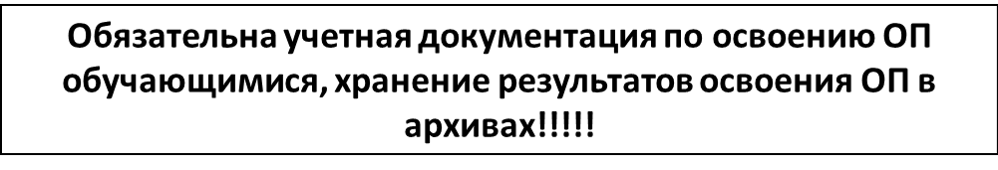
Освоение ДПО сопровождается проведением промежуточной аттестации обучающихся, завершается проведением итоговой аттестации

Slide 17
Нарушение правил размещения информации на официальном сайте образовательной организации
Сущность нарушения | Нормативный правовой акт, требования которого нарушены
на официальном сайте образовательной организации размещены не подписанные электронной подписью документы, самостоятельно разработанные и утвержденные образовательной организацией | ст. 29 Федерального закона от 29.12.2012 № 273-ФЗ «Об образовании в Российской Федерации»; Требования к структуре официального сайта образовательной организации в информационно-телекоммуникационной сети «Интернет» и формату представления информации, утвержденные приказом Федеральной службы по надзору в сфере образования и науки от 14.08.2020 № 831.
ВНИМАНИЕ: с 01.03.2022 вступило в силу Постановление Правительства РФ от 20.10.2021 № 1802 «Об утверждении Правил размещения на официальном сайте образовательной организации в информационно-телекоммуникационной сети «Интернет» и обновления информации об образовательной организации»

Slide 18
ТИПИЧНЫЕ НАРУШЕНИЯ (до 2021 г.)
Связанные с обеспечением лицензионных требований к образовательной деятельности :
В нарушение Положения о лицензировании образовательной деятельности, утвержденного постановлением Правительства Российской Федерации от 18.09.2020 № 1490, у лицензиатов:
- отсутствует в соответствии с пунктом 2 статьи 40 Федерального закона «О санитарно-эпидемиологическом благополучии населения» санитарно-эпидемиологическое заключение
о соответствии санитарным правилам зданий, строений, сооружений, помещений, оборудования и иного имущества, которые лицензиат использует для осуществления образовательной деятельности, в том числе в филиалах

Slide 19
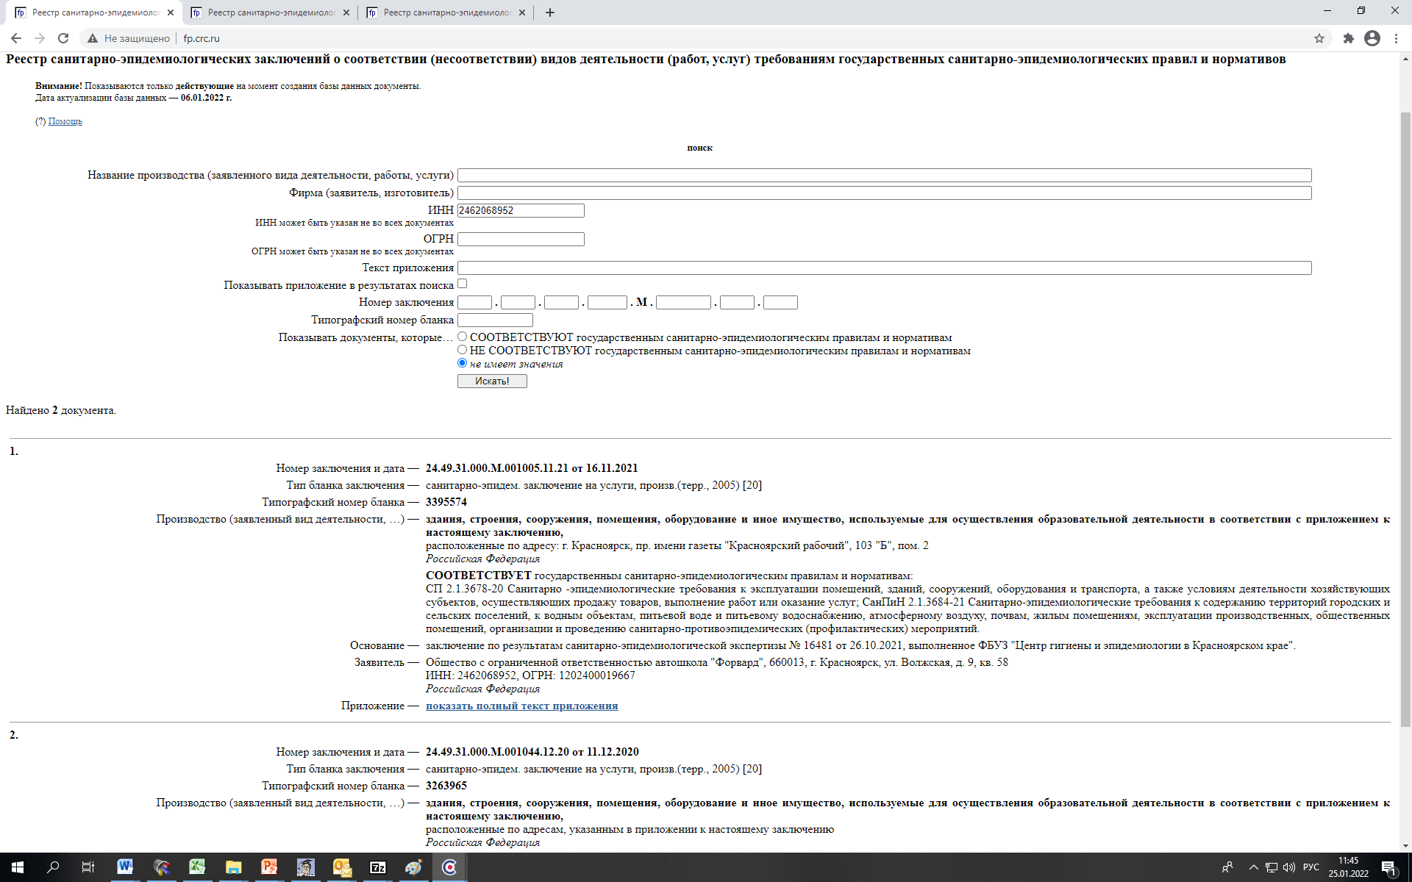
http://fp.crc.ru/

Slide 20
Типичные нарушения, фиксируемые до 2021: (ДЛЯ ДПО):
Сущность нарушения | Нормативный правовой акт, требования которого нарушены
не установлены виды и формы внутренней оценки качества реализации ДПО и их результатов не утверждены требования к внутренней оценке качества ДПО и результатов их реализации, не установлен порядок утверждения таких требований | пункт 22 Порядка организации и осуществления образовательной деятельности по дополнительным профессиональным программам, утвержденного приказом Минобрнауки России от 01.07.2013 № 499

Slide 21
АНАЛИЗ РЕЗУЛЬТАТОВ КОНТРОЛЬНО-НАДЗОРНЫХ МЕРОПРИЯТИЙ
в 2021 году в рамках федерального государственного контроля (надзора) в сфере образования показал, что количество нарушений, выявленных по результатам плановых и внеплановых контрольно-надзорных мероприятий остается стабильным.
Основные причины типовых нарушений обязательных требований и механизмы устранения нарушений :
незнание обязательных требований законодательства; отсутствие ответственных лиц за отслеживанием изменений обязательных требований законодательства, отсутствие планирования и контроля за исполнением мероприятий по обновлению нормативной базы образовательной организации;
необходимо своевременно выявлять причины, приводящие к нарушению обязательных требований, определять эффективные способы устранения и снижения рисков их возникновения, в том числе доносить до всех участников образовательных отношений обязательные к соблюдению требования законодательства об образовании;
руководителям организаций необходимо принимать исчерпывающие меры, направленные на неукоснительное соблюдение требований законодательства в сфере образования, эффективно используя каждый этап управленческого цикла: анализ, планирование и контроль.

Slide 22
Реформа контрольно-надзорной деятельности
«Регуляторная гильотина» в образовании | 01.11.2020 | Федеральный закон от 31.07.2020 № 247-ФЗ «Об обязательных требованиях в Российской Федерации»
Федеральный закон от 26.12.2008 № 294-ФЗ «О защите прав юридических лиц и индивидуальных предпринимателей при осуществлении государственного контроля (надзора) и муниципального контроля» | 01.07.2021 | Федеральный закон от 31.07.2020 № 248-ФЗ «О государственном контроле (надзоре) и муниципальном контроле в Российской Федерации» Постановление Правительства РФ от 25.06.2021 № 997 «Об утверждении Положения о федеральном государственном контроле (надзоре) в сфере образования»

Slide 23
Профилактический визит
Обязательный | «Добровольный»
контролируемые лица получившие лицензию на осуществление образовательной деятельности (в срок не позднее чем в течение одного года со дня начала такой деятельности); контролируемые лица, деятельность которых отнесена к категории высокого риска (в срок не позднее одного года со дня принятия решения об отнесении объекта государственного контроля (надзора) к категории высокого риска); Постановление Правительства РФ от 10.03.2022 № 336 «Об особенностях организации и осуществления государственного контроля (надзора), муниципального контроля» (п.1, п.2) | инициатива контролируемых лиц (ходатайство)

Slide 24
УСПЕХОВ В РАБОТЕ
8 (391) 222-60-72
Соленникова Мира Алексеевна
консультант отдела по надзору
и контролю за соблюдением законодательства
SMA@krao.ru

